Slide 1
COLEGIUL TEHNIC „MIHAIL STURDZA”, IAȘI
CONSILIUL DE ANALIZĂ
STURDZA sau DESPRE VIITOR...
1 noiembrie 2021
NR. de înregistrare 3984 / 29 octombrie 2021

Slide 2
Ordinea de zi
Prezentarea și validarea Raportului de activitate - director - pentru anul școlar 2020 - 2021;
Prezentarea și validarea Raportului de activitate - director adjunct - pentru anul școlar 2020 - 2021;
Prezentarea activității fiecărei catedre către responsabilul în Comisia pentru curriculum;
Prezentarea de către doamna contabil-șef a modului în care se vor întocmi referatele de necesitate;
Prezentarea și validarea documentelor manageriale - Regulamentul de ordine interioară, Validarea procedurii pentru achiziții; Validarea procedurilor de acces în școală, desfășurarea activității în școală; Revizuirea procedurii de utilizare a echipamentelor primite prin programul ROSE; Planul de acțiune al școlii; Planul managerial; Organigrama, Orarul școlii, Graficul de practică;
Alegerea celor doi membri din partea școlii pentru Concursul de directori - dintre cadrele didactice titulare cu baza în școală, respectiv a membrului supleant;
Prezentarea Raportului pentru auditul financiar din partea Primăriei Iași;
Prezentarea procedurii de acordare a concediului de odihnă, pornind de la modificarea structurii anului școlar, prin intrarea în vacanță forțată a elevilor - fiecare cadru didactic va avea 62 de zile lucrătoare de concediu, prin urmare, trebuie să ținem cont de posibilitatea diminuării vacanței de iarnă;
Diverse

Slide 3
Ordinea de zi
Prezentarea și validarea Raportului de activitate - director - pentru anul școlar 2020 - 2021;
Prezentarea și validarea Raportului de activitate - director adjunct - pentru anul școlar 2020 - 2021;
Prezentarea activității fiecărei catedre către responsabilul în Comisia pentru curriculum;

Slide 4
Ordinea de zi
Prezentarea de către doamna contabil-șef a modului în care se vor întocmi referatele de necesitate;

Slide 5
Ordinea de zi
Prezentarea și validarea documentelor manageriale - Regulamentul de ordine interioară, Validarea procedurii pentru achiziții; Validarea procedurilor de acces în școală, desfășurarea activității în școală; Revizuirea procedurii de utilizare a echipamentelor primite prin programul ROSE; Planul de acțiune al școlii; Planul managerial; Organigrama, Orarul școlii, Graficul de practică;

Slide 6
Ordinea de zi
Alegerea celor doi membri din partea școlii pentru Concursul de directori - dintre cadrele didactice titulare cu baza în școală, respectiv a membrului supleant;

Slide 7
Ordinea de zi
Prezentarea Raportului pentru auditul financiar din partea Primăriei Iași;
Prezentarea procedurii de acordare a concediului de odihnă, pornind de la modificarea structurii anului școlar, prin intrarea în vacanță forțată a elevilor - fiecare cadru didactic va avea 62 de zile lucrătoare de concediu, prin urmare, trebuie să ținem cont de posibilitatea diminuării vacanței de iarnă;
Diverse

Slide 8
PLANUL DE ȘCOLARIZARE
2020 - 2021
LICEU – 3 CLASE
Tehnician electrician electronist auto – 1 clasă;
Tehnician instalații bord ( avion ) – 1 clasă;
Tehnician prelucrări pe mașini cu comandă numerică – 1 clasă;

Slide 9
PLANUL DE ȘCOLARIZARE
2020 - 2021
ȘCOALĂ PROFESIONALĂ – 4 CLASE
Mecanic auto – 2 clase;
Electromecanic instalații și aparatură bord aeronave – 1 clasă;
Operator la mașini cu comandă numerică / Sudor – 1 clasă - DUAL;

Slide 10
NUMĂR DE ELEVI /
FORME DE ÎNVĂȚĂMÂNT
LICEU – 305
ȘCOALĂ PROFESIONALĂ – 176
ȘCOALĂ POSTLICEALĂ - 30

Slide 11
NUMĂR DE ELEVI /
FORME DE ÎNVĂȚĂMÂNT

Slide 12
BACALAUREAT 2021
SERIA CURENTĂ Sesiunea iunie-iulie 2021 - 69 %
Procent cumulat în cele două sesiuni - seria curentă - 64 %

Slide 13
CLASA a XII-a A matematică – informatică
17 elevi prezenți
8 elevi promovați
Procent – 47,05 %

Slide 14
CLASA a XII-a B tehnician electrician electronist auto
11 elevi prezenți
9 elevi promovați
Procent – 81,81 %

Slide 15
CLASA a XII-a c
TEHNICIAN PRELUCRĂRI PE MAȘINI CU COMANDĂ NUMERICĂ
6 elevi prezenți
5 elevi promovați
Procent – 83,33 %

Slide 16
CONCLUZII – BACALAUREAT 2021
MATEMATICĂ – INFORMATICĂ – 47,05%
PROFIL TEHNIC – 82,35 %

Slide 17
ACTIVITATEA DIN CĂMIN
ELEVI CAZAȚI ÎN CĂMIN LA 12 SEPT. 2020:
120 de elevi;
75 de elevi de la Colegiul Tehnic „Mihail Sturdza”;
15 elevi de la alte licee ( fete );
ELEVI EXMATRICULAȚI DIN CĂMIN :
- 4 elevi de la Colegiul Tehnic „Mihail Sturdza”
- 2 elevi de la alte licee;
Implicarea elevilor în stabilirea meniului;
Vizualizarea meniului pe plasma din cămin;

Slide 18
ACTIVITATEA ȘCOLII DE ȘOFERI
5 serii de elevi - aproximativ 100 de elevi înscriși;
47% - permise;

Slide 19
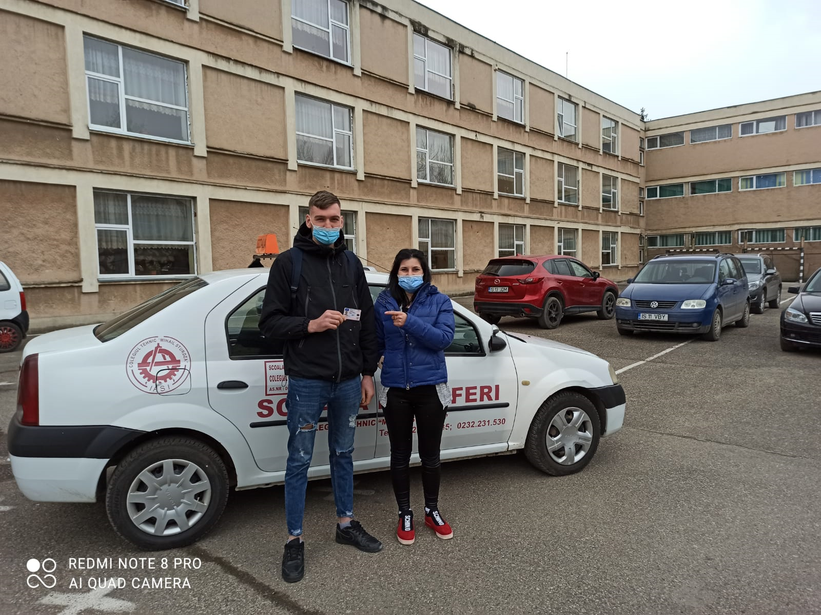
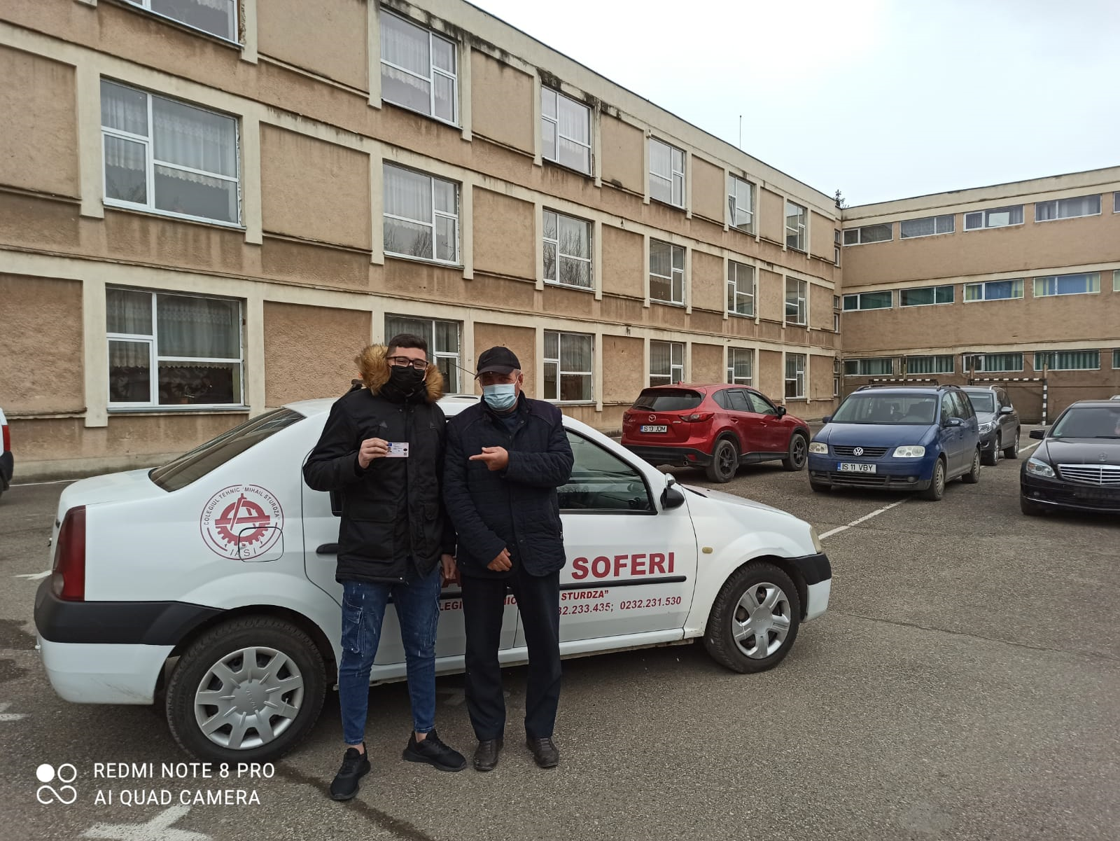
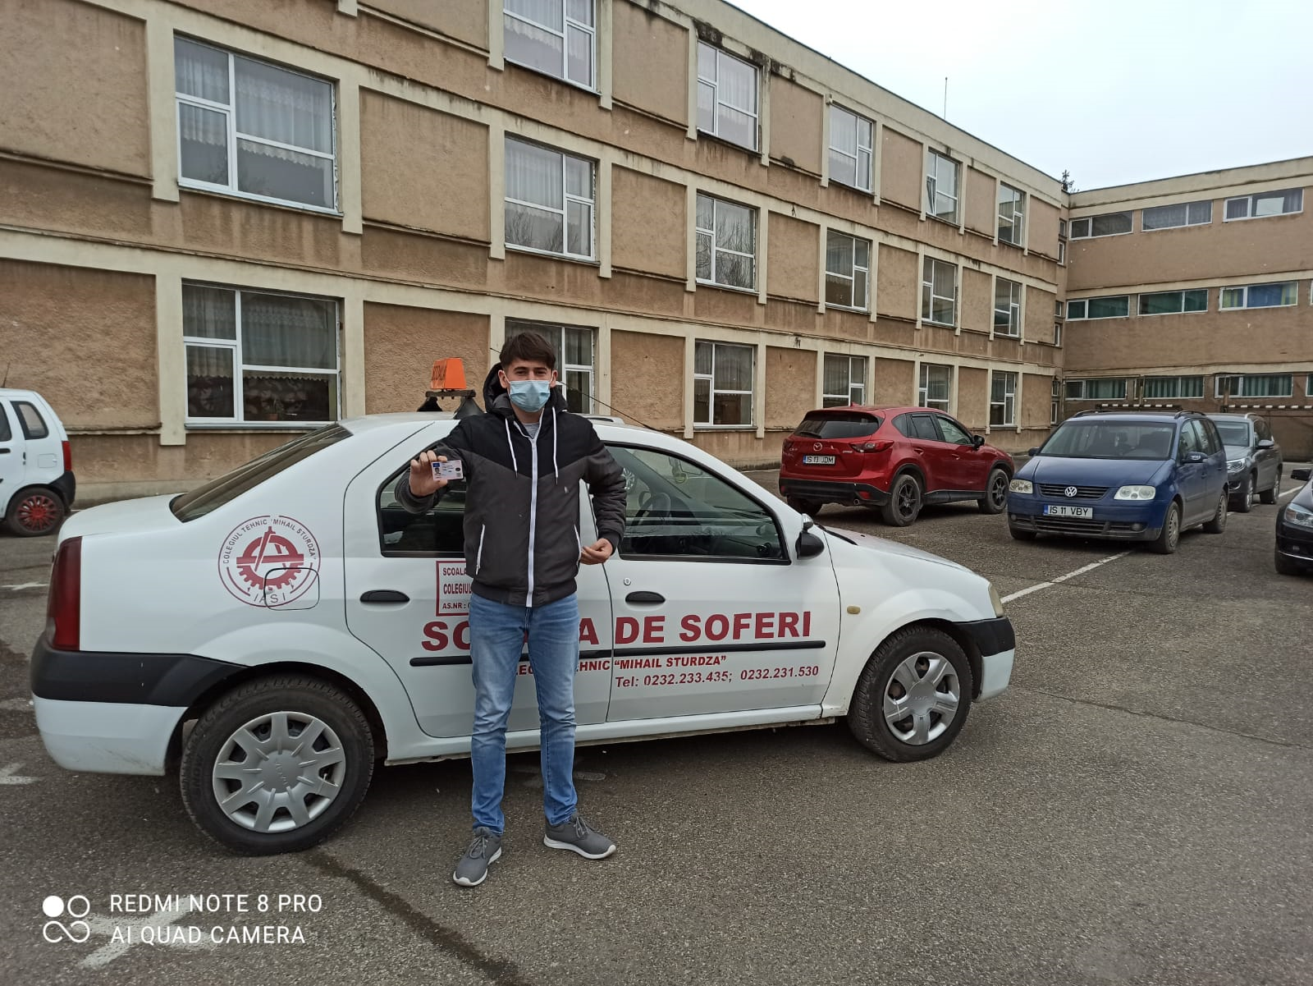
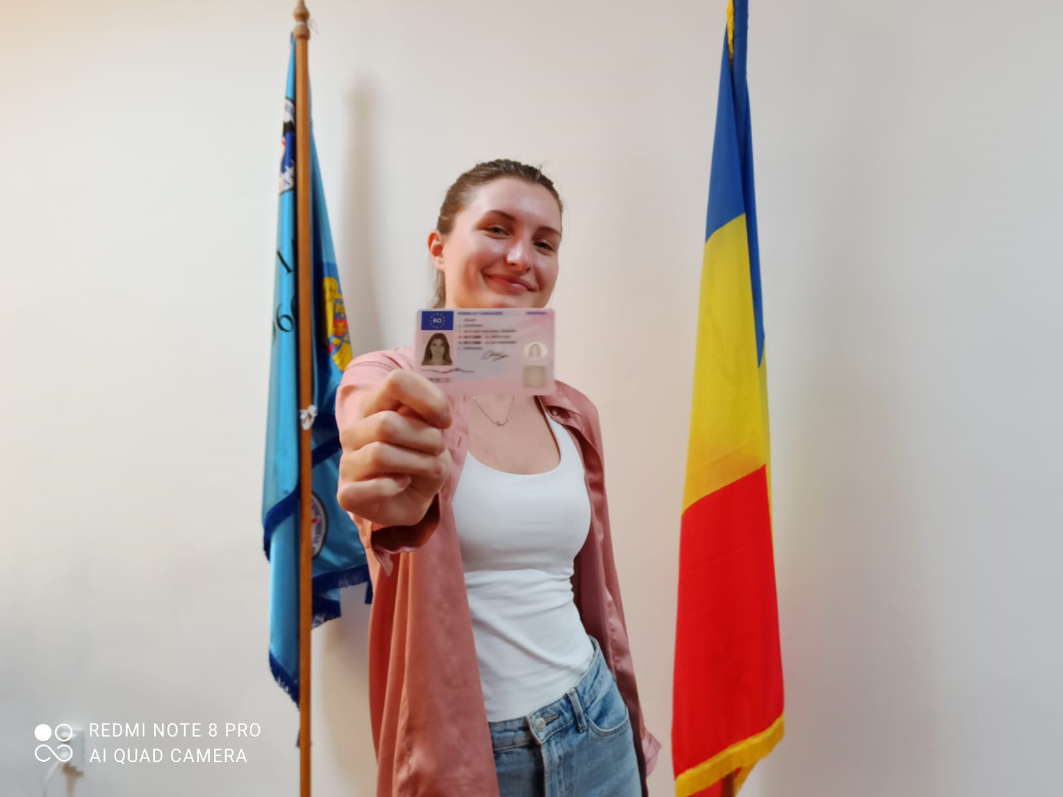
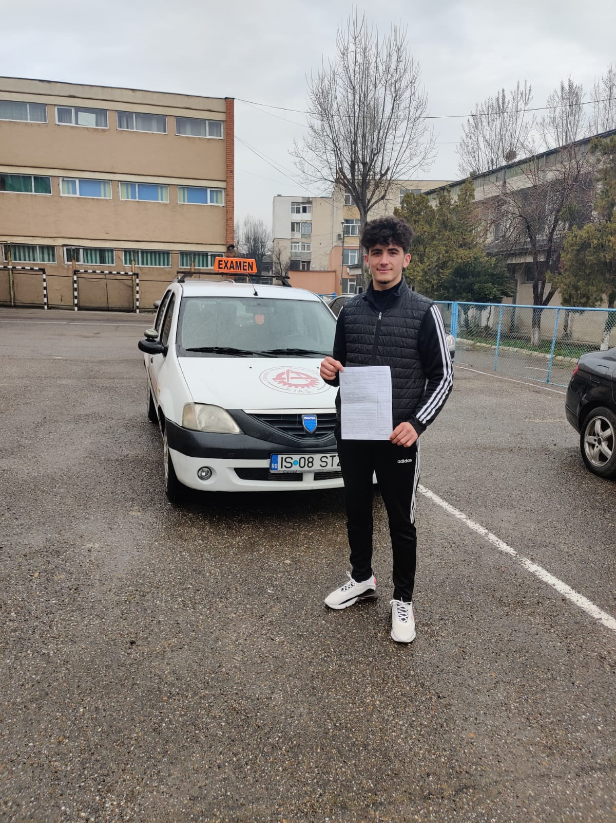
ACTIVITATEA ȘCOLII DE ȘOFERI

Slide 20
PROIECTE EUROPENE
1. Proiect POCU/90/6.13/6.14 – 108847 „Multiplicarea metodelor de Educație și a Competențelor prin Adaptarea la Nevoile Industriilor Competitive - EMPLOY MECHANICS!” - Contract de finanțare nr. 38865DGPECU/31.05.2018 - Prof. Ing. Victor Bibire
2.Proiectul POCU electric - Programul operațional Capital Uman 2014 – 2020, Axa Prioritară 6 „Educație și competențe – Electronic Interships – Elemente locale de educație și competențe tehnice readaptate la ocupațiile și nevoile din industriile competitive –
Prof. Ing. Radu Mănucă
3. Proiectul Erasmus+ AK2 – țară coordonatoare Turcia – Îmbunătățirea competențelor CNC și CAD-CAM în concordanță cu necesitățile industriei la centrele de prelucrare verticală CNC
( 2018-2021-TR01-KA202-058585 ) - Ing. Roşu Consuela
4. Proiectul Erasmus+ Învățarea prin proiecte școlare – motivează, conștientizează și responsabilizează elevii, Key Action 2, KA 201 - 2018-1-RO01-KA201, la care Colegiul Tehnic „Mihail Sturdza”, din Iași este școală coordonatoare - Prof. Boboc Anamaria

Slide 21
5. Proiect ERASMUS + „TOUR- MY CITY” - mobilităţi elevi/profesori - în derulare - Prof. Boboc Anamaria
6. PROIECTUL ERASMUS + „New approaches opposite old stereotypes”, Număr de referință:2020-1-PL01-KA229-081684_2 mobilităţi profesori/elevi - în derulare - Prof. Ivănescu Mihaela
7. Proiectul ERASMUS+ ”„From school to life - my knowledge helps me in my daily life”, Număr de referință:2020-1-EE01-KA229-077885_2”este în derulare - Prof. Ivănescu Mihaela
8. Proiect Pocu „Practica - meserie de viitor pentru elevii din Iaşi”- Irina Dughiri - consilier şcolar
9. Proiect local din fonduri europene “Reabilitare faţadă şcoală” - interior/exterior - PM Iaşi, Fundaţia Berth

Slide 22
RAPORT FINANCIAR CONTABIL
EXECUȚIA BUGETARĂ
BUGETUL DE STAT
- CHELTUIELI DE PERSONAL - 2.903.190,00 LEI
- BURSE- 105.964 LEI
BUGETUL LOCAL
-CHELTUIELI MATERIALE – 445.928 LEI
-BURSE – 40.329 LEI
VENITURI PROPRII
- -CONTRIBUȚII CĂMIN – CANTINĂ- 187.978,32 LEI
În anul 2020 au fost 120 de elevi care au fost cazați în cămin și au servit masa la cantină

Slide 23
LUCRĂRI EXECUTATE
Lucrări de reparație – INVESTIȚII FINANȚATE DE PRIMĂRIA IAȘI
Finalizarea lucrărilor de realizare a hidroizolației de pe clădirea Ateliere – 99.000 RON;
Finalizarea lucrărilor de montare a tâmplăriei termopan de la clădirea Ateliere – 55.000 RON;
Schimbarea cablurilor electrice în regim de urgență, pentru a asigura desfășurarea examenului de bacalaureat în condiții optime – 65000 RON;
Igienizarea şcolii conform OM 4220/08.05.2020 pe timp de pandemie, lucări de reparaţii în corp şcoală (lucrări de vopsire, văruire, etc.)

Slide 24
LUCRĂRI EXECUTATE/SPONSORIZĂRI
Sponsorizări
ATELIERUL CNC-CAD-CAM – MODINAȘ - finanțat prin Fondul BorgWarner, implementat cu sprijinul Fundației Comunitare;

Slide 25
1 - LUCRĂRI EXECUTATE
HOLURILE DE LA ATELIERE – refacerea instalației electrice, văruit, vopsit, schimbarea mâinii curente, vopsit scări, refacerea picturii de la Ateliere;
Refacerea tencuielii de pe pereții holurilor, inclusiv holul de la Școala de șoferi;
Schimbarea ușii de la intrare Ateliere;
Schimbarea ușii de la Atelierul de mecanică-auto;
Montarea burlanelor la Amfiteatru;

Slide 26
2 - LUCRĂRI EXECUTATE
Refacerea Cantinei școlii – montarea unui mesh;
Vopsirea cărămizii ornamentale;
Refacerea fațadei Cantinei;
Montarea burlanelor aferente;
Magazia de alimente;

Slide 27
3 - LUCRĂRI EXECUTATE
Refacerea țevilor de scurgere a apei pluviale la Spălătorie și la Punctul termic / Centrală ( pregătirea pereților pentru a fi tencuiți );
Repararea țevilor de scurgere a apei pluviale în școală – reparația de pe Casa Scărilor – profesori;

Slide 28
4 - LUCRĂRI EXECUTATE
Înlocuirea ușilor de a camerele de cămin – 30 de uși – montarea lor și repararea pereților;
Schimbarea becurilor de pe holurile căminului cu leduri este o altă problemă rezolvată, prin achiziționarea materialelor necesare;
Repararea glafurilor de la geamurilor din cămin, după montarea termopanelor de acum mulți ani;

Slide 29
5 - LUCRĂRI EXECUTATE
Renovarea Cancelariei – schimbarea instalației electrice, tencuirea și văruirea pereților, montarea jaluzelelor, montarea tablei inteligente, montarea ledurilor;
Renovarea Secretariatului – înlocuirea becurilor cu leduri, tencuirea și văruirea pereților, schimbarea ușii;
Renovarea biroului directorului și donarea mobilierului către școală – bibliotecă, etajeră, fotolii, logo-ul școlii;

Slide 30
5 - LUCRĂRI EXECUTATE
Revopsirea gardului dinspre parcare;
Instalarea lampadarelor;
Instalarea panourilor de plută în fiecare sală de clasă;

Slide 31
- LUCRĂRI EXECUTATE
Renovarea vestiarelor la sala de sport;
Necesitatea înlocuirii burlanelor la sale de sport, pentru a preveni distrugerea vestiarelor sălii;

Slide 32
DOTĂRI PRIMITE ROSE
LAPTOPURI
CAMERE DE VIDEOCONFERINȚĂ
TABLE INTERACTIVE

Slide 33
Oferta școlară
Mesh-ul de pe cămin;
TOEMUL LUMINOS dinspre Bucium;
Realizarea mini-mesh-urilor care au apărut pe gardul școlii cu specializările propuse;
Promovarea contra cost a oferte pe Facebook-ul școlii;

Slide 34
ANALIZA SWOT
PUNCTE TARI
Existenţa unui nucleu de cadre didactice bine pregătite din punct de vedere metodico / profesional;
Unitatea dintre toți angajații școlii și legătura profundă a fiecăruia dintre noi cu această instituție
Infrastructura și poziționarea școlii;
Climat educațional optim pentru performanță
Cultură organizațională și ethos deosebit
Implicarea cadrelor didactice și a elevilor în proiecte europene.
PUNCTE SLABE
Implicarea insuficientă a parinților în traseul educațional. Lipsa de interes pentru carieră și o atitudine disprețuitoare față de muncă
Demers didactic preponderent informativ
la unele discipline.
Uzura morală şi fizică a dotării
din laboratoarele şi cabinetele şcolii
Lipsa de implicare a comunității locale în dezvoltarea unui învățământ tehnic și profesional de calitate

Slide 35
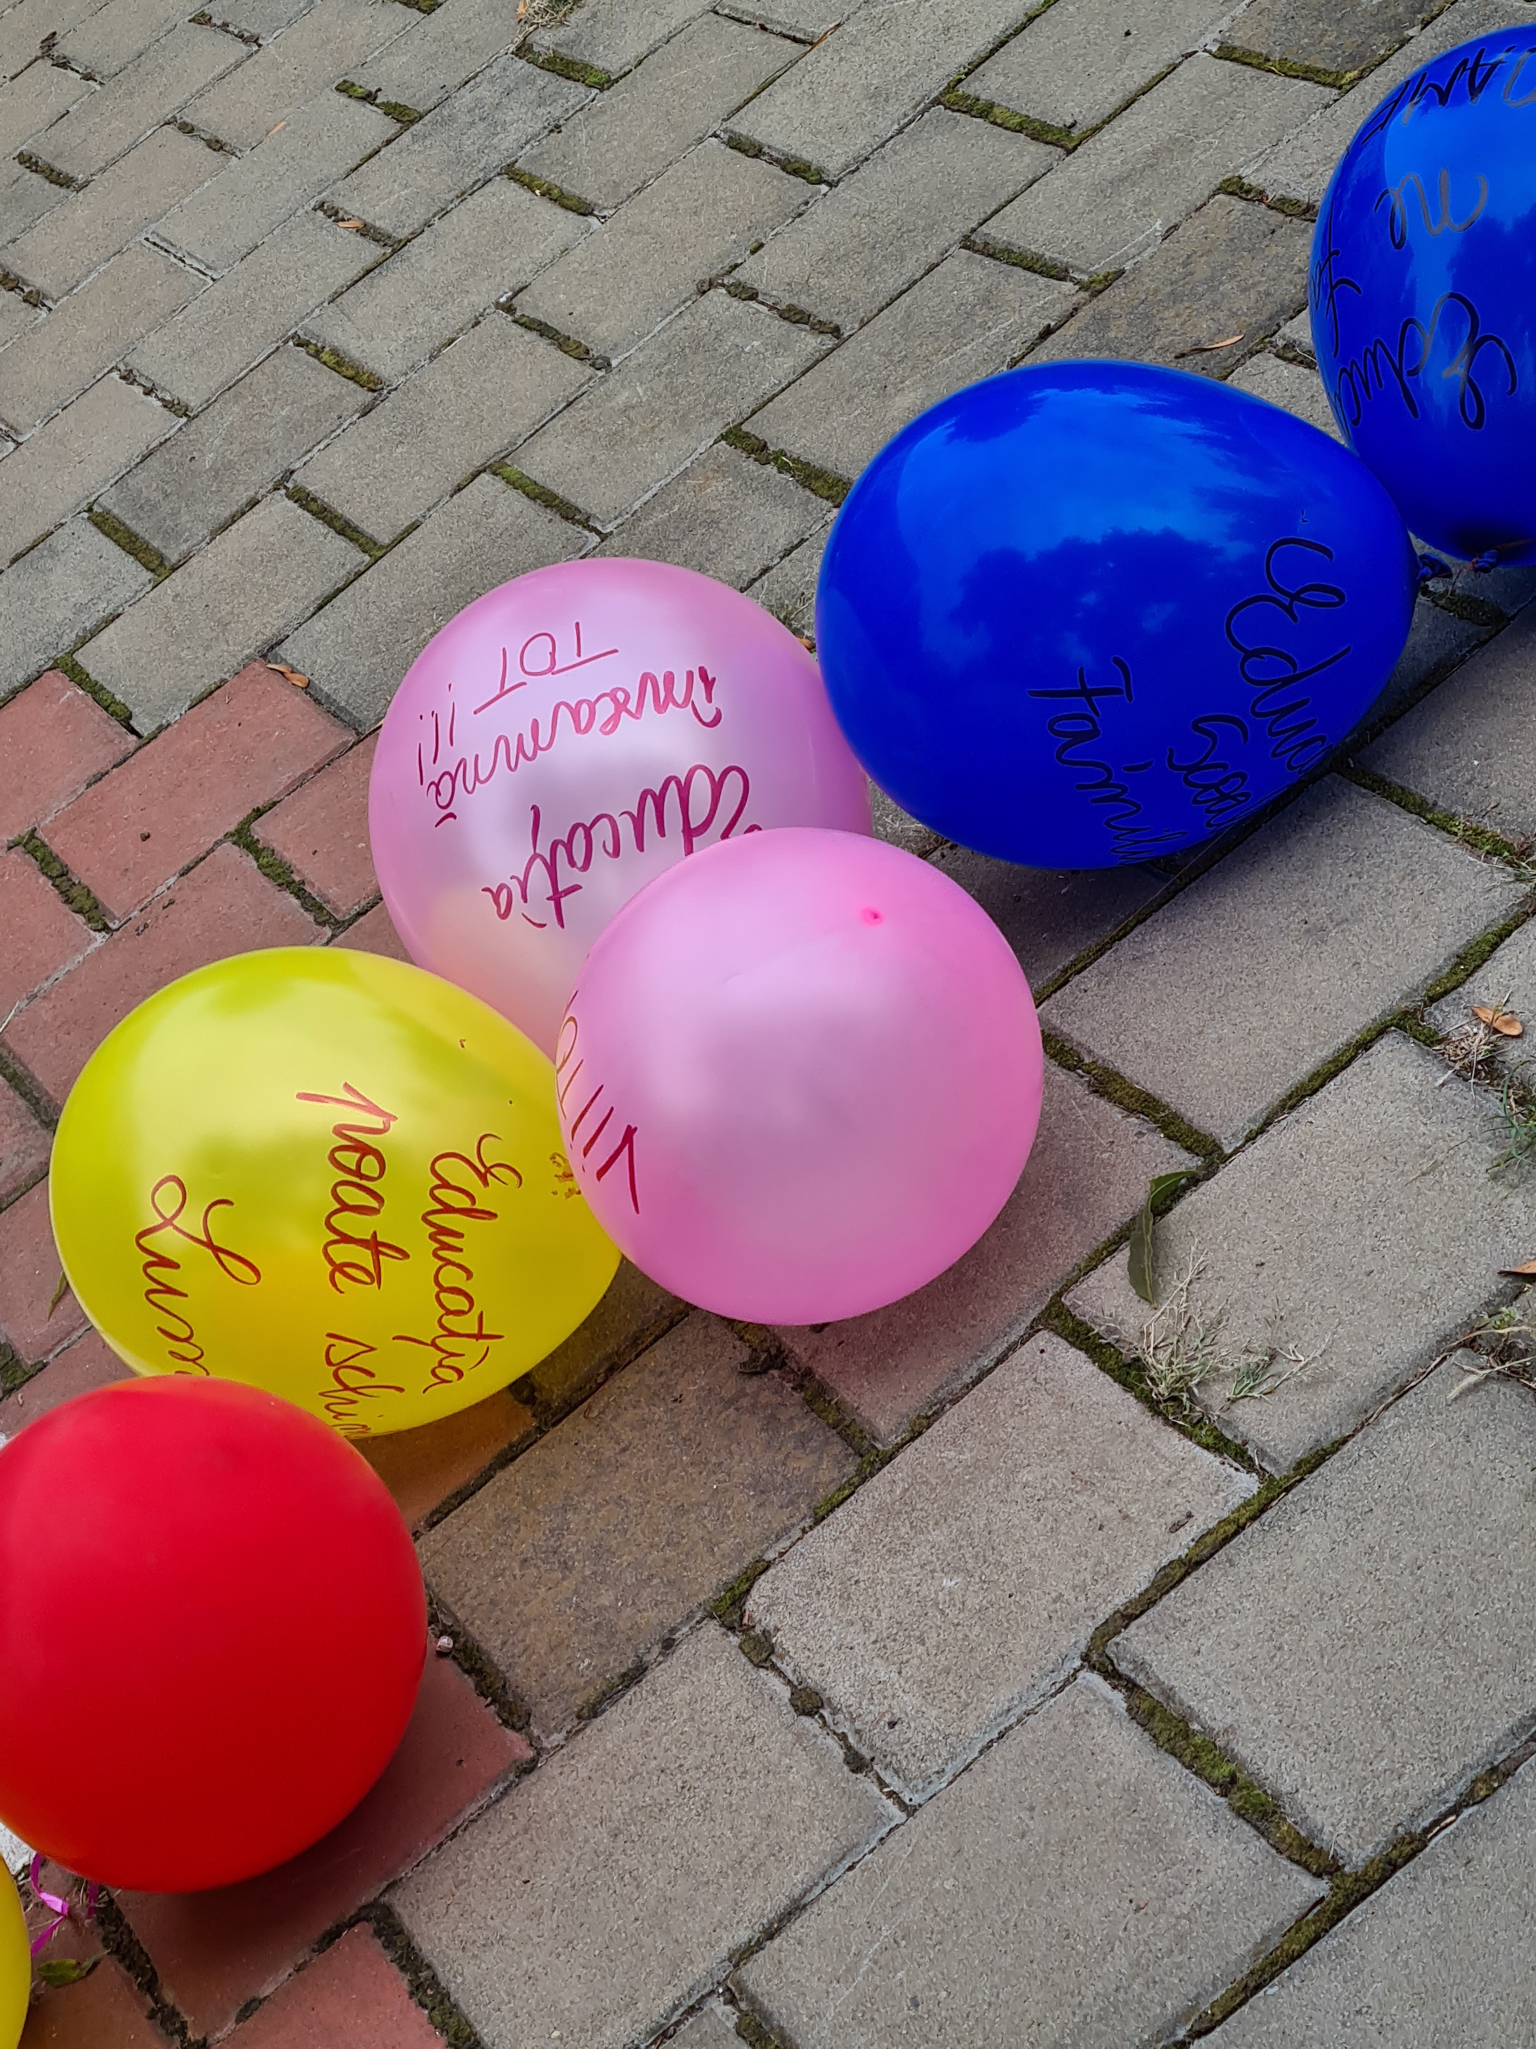
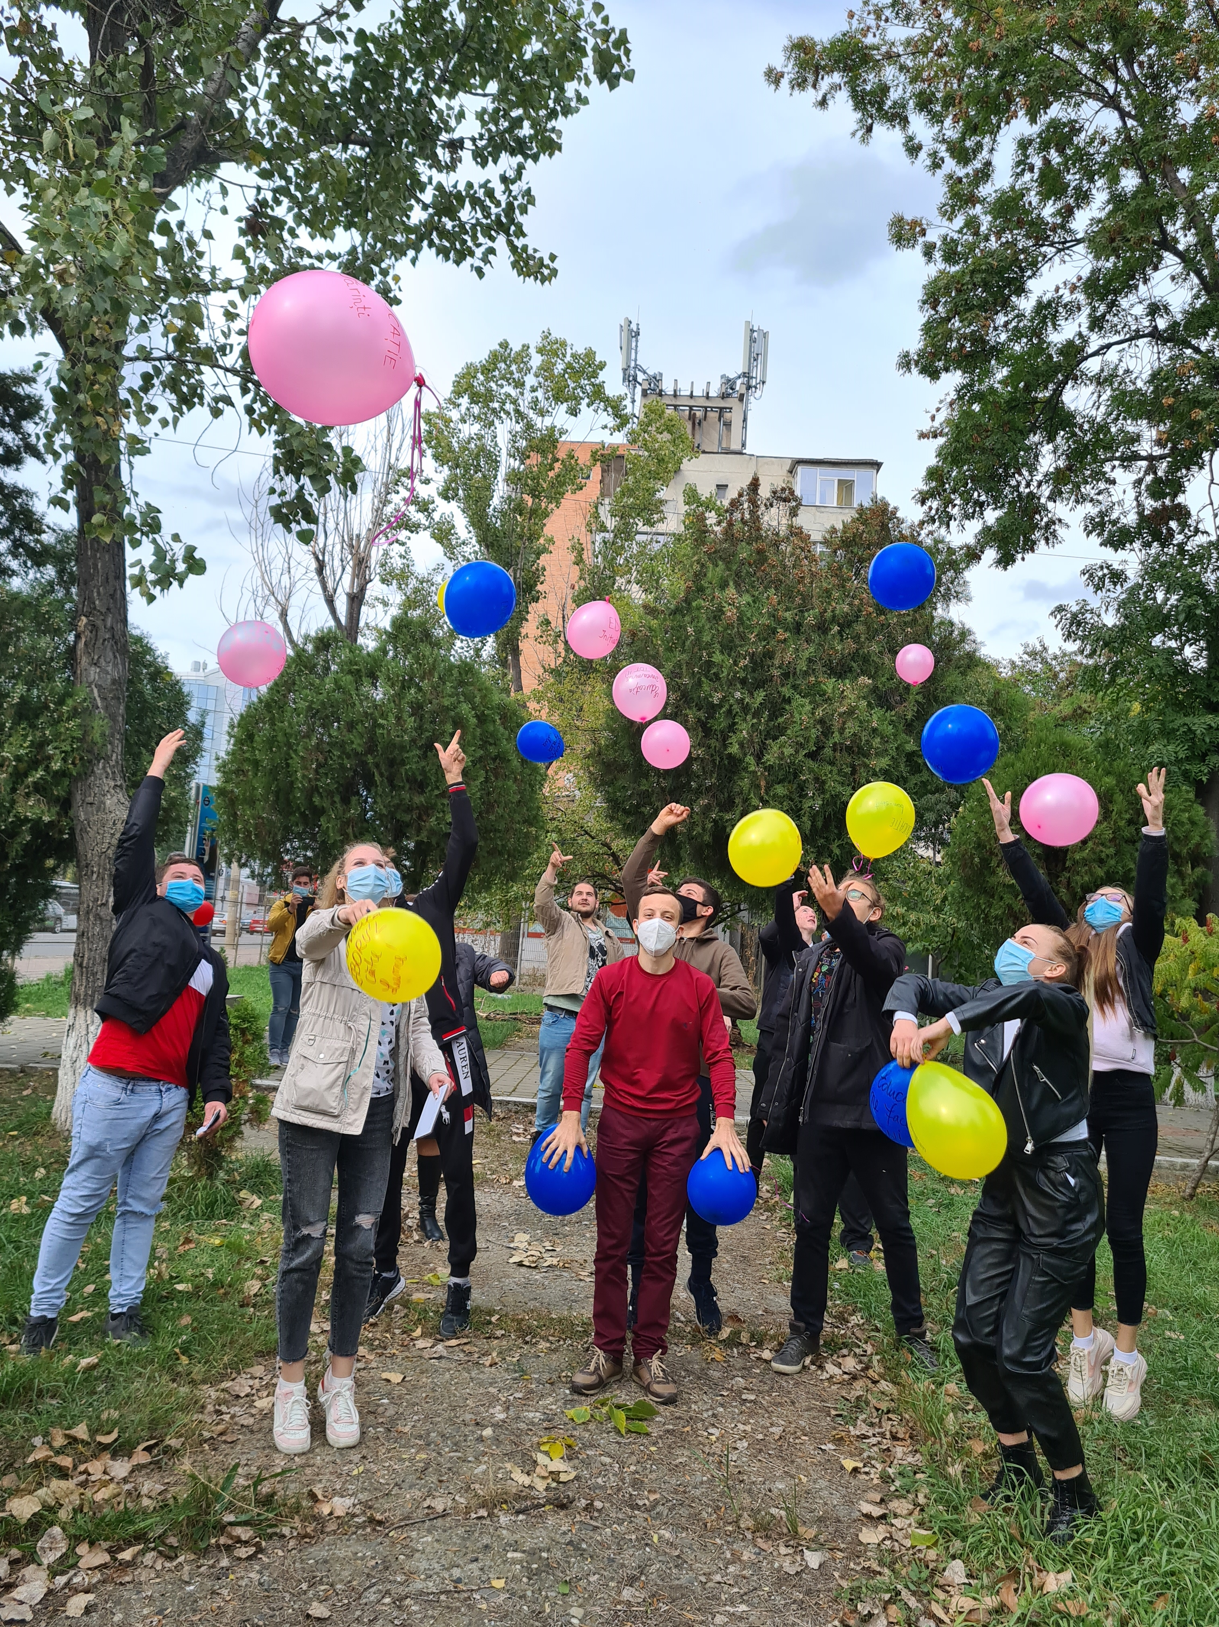
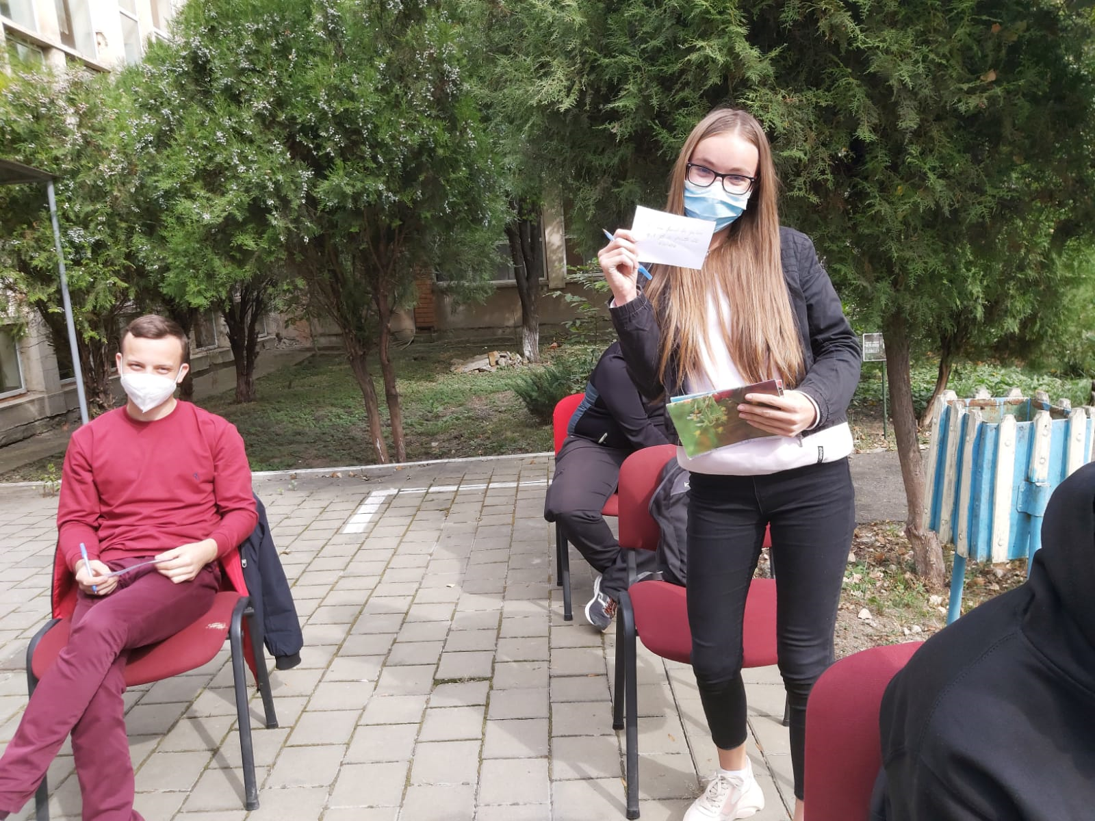
Dincolo de toate...rămâne educația

